Slide 1
আজকের ক্লাসে সবাইকে স্বাগতম

Slide 2
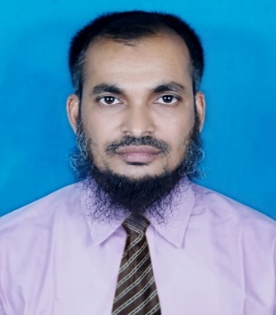
পরিচিতি
পাঠ
শিক্ষক
দেওয়ান রেজাউল হাসান
সহকারি শিক্ষক
বারপাখীয়া রথীন্দ্রপাড়া স প্রা বি দেলদুয়ার,টাঙ্গাইল।
E-mail:drezaulhassan@gmail.com
শ্রেণিঃ তৃতীয়
বিষয়ঃ বাংলাদেশ ও বিশ্বপরিচয়
অধ্যায়ঃ ৪র্থ - সমাজের বিভিন্ন পেশা
পাঠঃ যারা সেবা দেন

Slide 3
শিখনফল-
৬.১.১। সমাজের বিভিন্ন ধরণের পেশার তালিকা তৈরী করতে পারবে।
৬.১.২। বিভিন্ন ধরণের পেশাজীবীদের কাজের বর্ণনা করতে পারবে।

Slide 4
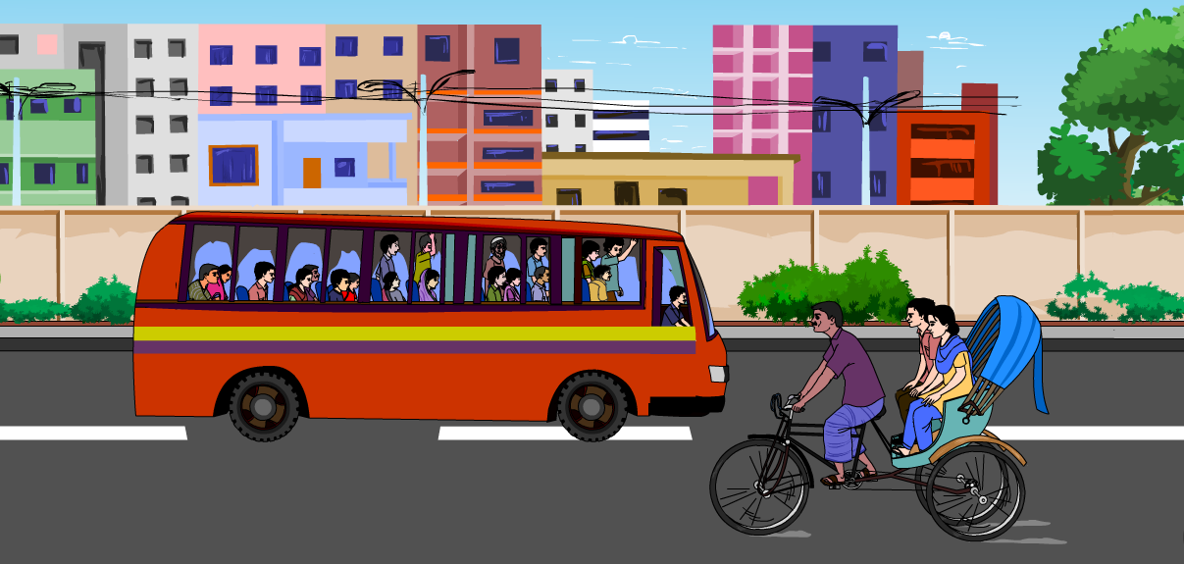
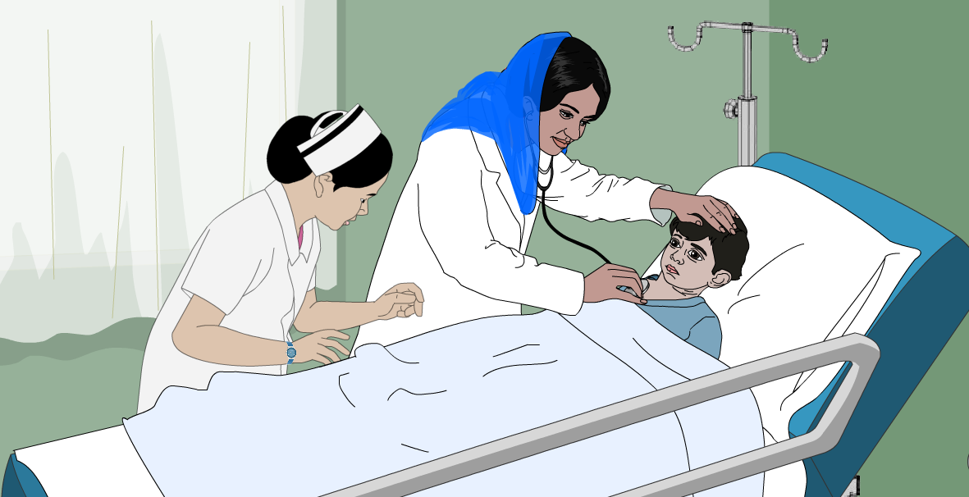
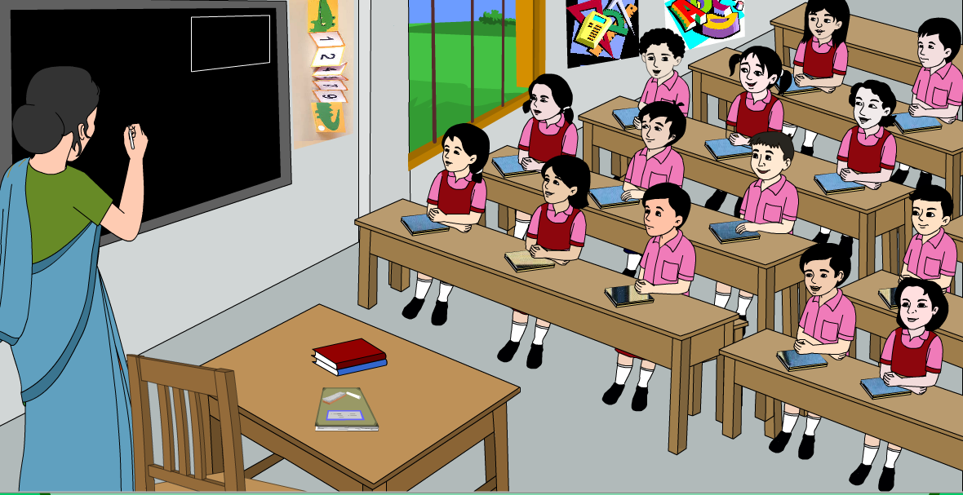
এসো আমরা কিছু ছবি দেখি
রিক্সা চালক
ডাক্টার ও নার্স
শিক্ষক

Slide 5
আজকের পাঠ
যারা সেবা দেন

Slide 6
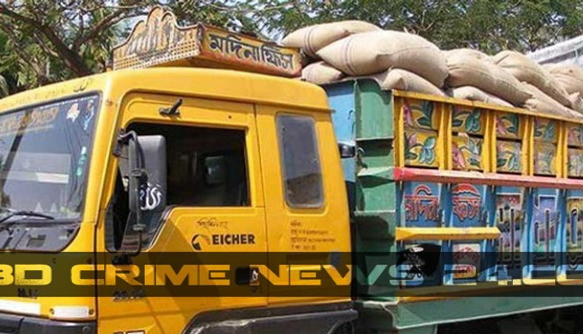
চালক
এখানে বিভিন্ন ধরণের চালক বিভিন্ন ভাবে সেবা প্রদান করে থাকে।
বাস চালক যানবাহনের মাধ্যমে বিভিন্ন জায়গায় আনা- নেওয়া করেন।
ট্রাক চালক পরিবহনের মাধ্যমে মালপত্র বিভিন্ন জায়গায় আনা- নেওয়া করেন।
রিক্সা চালক রিক্সার মাধ্যমে লোকদের বিভিন্ন জায়গায় আনা- নেওয়া করেন

Slide 7
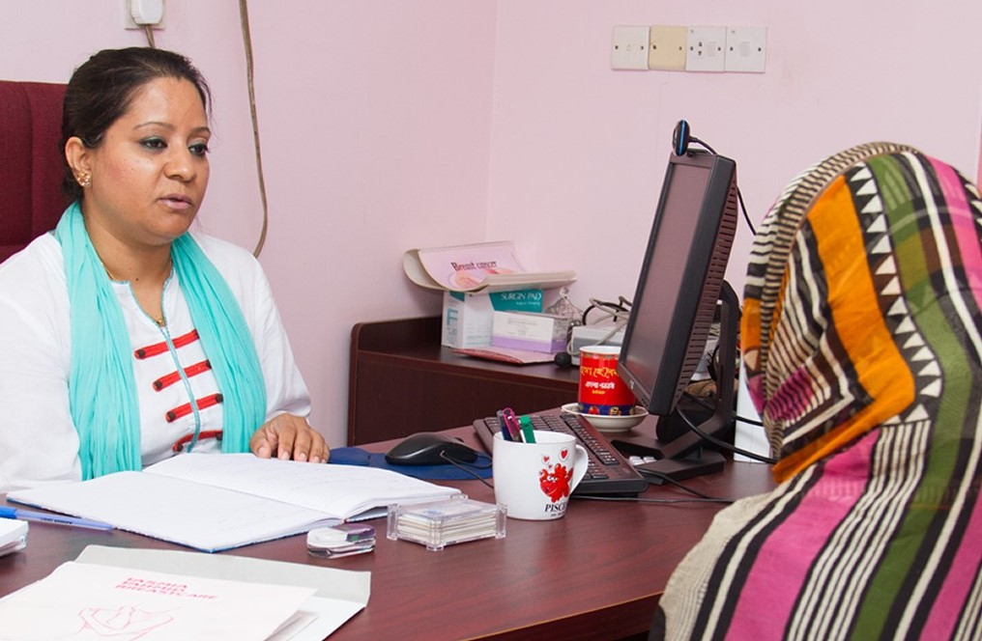
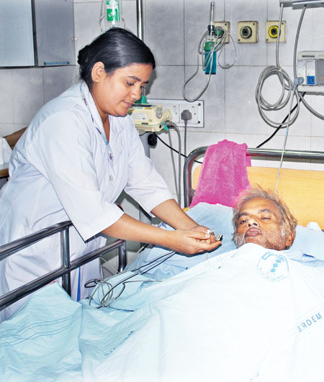
ডাক্টার ও রোগী
নার্স
ডাক্টার রোগীর রোগ নির্ণয় করে ব্যবস্থাপত্র ও অন্যান্য সেবা দিয়ে থাকে।
নার্স রোগীর ঔষধ খাওয়ানো,পেসার মাপা বিভিন্নভাবে সেবা ও সাহায্য করে থাকে।

Slide 8
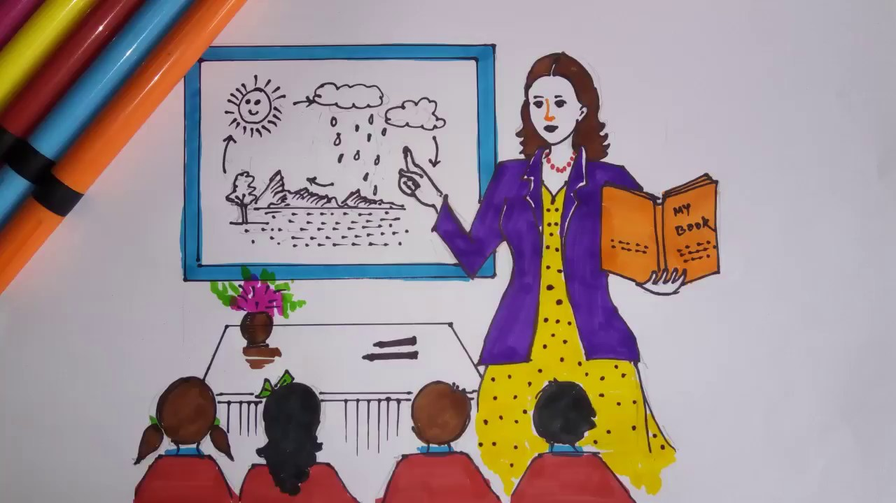
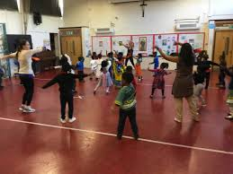
শিক্ষক
শিক্ষক পড়ানো,ছবি আঁকা ও নাচ ইত্যাদির মাধ্যমে শিক্ষা ও সেবা দিয়ে থাকেন।

Slide 9
তোমার পাঠ্য বইয়ের 2৬পৃষ্ঠা বের কর এবং মনে মনে পড়।

Slide 10
তোমরা ৩টি দলে ভাগ হও এবং
দলীয়ভাবে নিচের প্রশ্নের উত্তর লিখঃ
দলঃ-(ক)- চালক কীভাবে আমাদের সেবা প্রদান করে তা লিখ?
দলঃ-(খ)- ডাক্টার ও নার্স আমাদের কীভাবে সেবা প্রদান করে তা লিখ?
দলঃ-(গ)-শিক্ষক আমাদের কীভাবে সেবা প্রদান করে তা লিখ?

Slide 11
মূল্যায়ন
পেশাজীবী | আমাদের কী কী সেবা তারা দিয়ে থাকে
১) চালক
২) ডাক্টার
৩) নার্স
৪) শিক্ষক

Slide 12
বাড়ির কাজঃ-
তোমাদের জানা আরো কিছু পেশাজীবীর নামের তালিকা তৈরী করে নিয়ে আসবে?

Slide 13
সবাইকে ধন্যবাদ।

